Slide 1
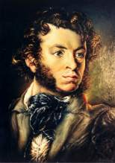
Гейн Ильи
Роман А.С.Пушкина „Дубровский“
Анализ
6 главы

Slide 2
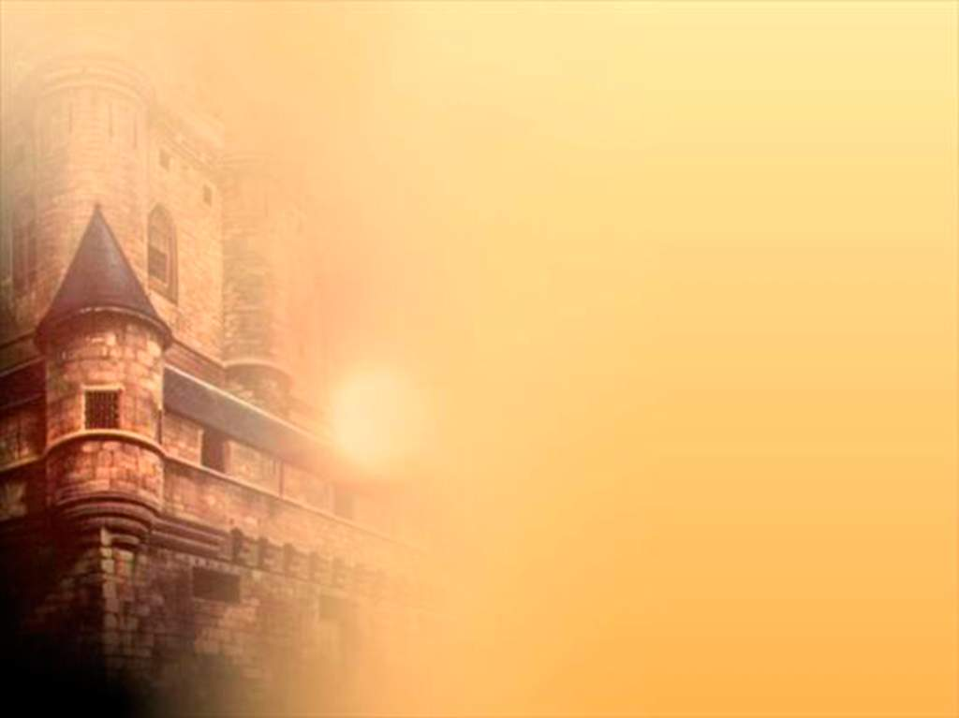
Прощение с родным гнездом Владимир понимает, что жизнь его сломана. Его мучит, что надо оставить родной дом виновнику смерти, отца, человеку, разорившему семью. Он с ужасом думает, что над всем что ему дорого, надругаются презренные люди. Страшные мысли рождались в его уме, но он еще не решил, что делать. Мысль сжечь дом Владимир увидел портрет матери и представил ,какая судьба ждет при новом хозяине. Пускай же ему достанется печальный дом, из которого он выгоняет меня, подумал он. Разбирая бумаги он зачитался перепиской отца и матери. Погружаясь в мир таинственного счастья, он и не заметил как прошло время." Опомнившись ,он ,видимо принял окончательное решение. Положил письма в карман, взял свечу и вышел из кабинета". Эти письма были ему самым дорогим и ценным для него, это единственное, что он взял собой и спас от огня.

Slide 3
Убийство приказных Владимир встретил кузнеца Архипа в темной зале-тот держал в руках топор-хотел зарубить подьячих. Дубровский отговорил кузнеца убивать их. Не приказные виноваты, он велел Архипу отпереть двери в переднюю, что бы при пожаре приказные смогли спастись. Архип не послушал барина и заперел дверь на ключ. Уехав, Дубровский не сразу узнал о пожаре и гибели приказных.

Slide 4
Поведение Архипа во время пожара Архип со злобной улыбкой взирал на пожар, ему не жаль было ,,окаянных" подьячих. В них он видел виновников бедствий господ и всех их крепостных, считал месть справедливой. Архип же спасает кошку-оставлять беспомощное существо, оставить погибать ,,Божию тв*рь", с точки зрения Архипа-грех.

